Slide 1
認主獨一

Slide 2
認主獨一的意義：
阿文是 [Tawheed]
字源 [Wahada]
意為：聯合、使合一結合
認主獨一
基本意義→一體、統一
宗教意義→用心、口及行動去確信安拉是獨一的，祂是創造宇宙萬物的主。

Slide 3
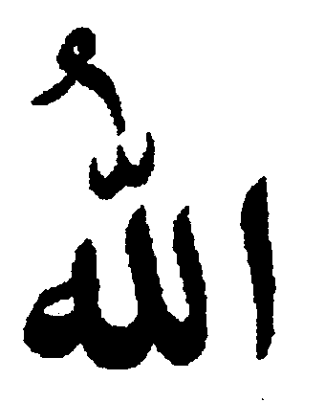
誰是真主 ?

Slide 4
古蘭經112章
你說：他是真主，是獨一的主
；真主是萬物所仰賴的，他沒
有生產，也不被生產，沒有任
何物可以做他的匹敵。

Slide 5
古蘭經 6：103
“眾目不能見他，他卻能見眾目
……“

Slide 6
清真言 Shahadah
la ilaha illalah Muhammadur Rasulullah
↓ ↓
主外無主 唯有真主 穆罕默德是主差使
↓ ↓
負面 正面

Slide 7
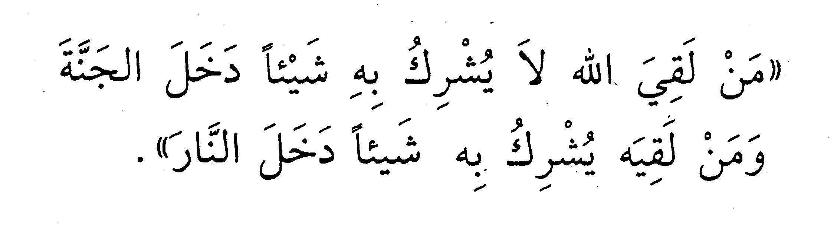
信主獨一與舉伴真主的後果
聖人說：「誰在審判日與真主會面之時，從沒為主舉伴，誰便能進入天堂，誰曾為主舉伴，誰便要進入火獄。

Slide 8
清真言 Shahadah
伊斯蘭五大基柱之一
當唸畢清真言後，基本上便成為穆斯林
但必須真正明白及實踐清真言的教悔，才能成為一個真正的穆斯林

Slide 9
認主獨一的種類：
三大類
1 統治之獨一
(Tawheed ar-Rubuubeeyah)
2 真主專名與特質的獨一 (Tawheed al-Asmaa wa Sifaat)
3 崇拜的獨一
(Tawheed al-Ibaadah)

Slide 10
統治之獨一
他是萬能的主，他能賜予任何的能力給任何物去成長，移動或擁有能力
他是創造亦是保護萬物的主
除他意慾外，沒有任何事能發生或存在
聖人說：La hawla wa laa quwwata illaa billah
意謂：除真主意慾外，沒有任何事能活動或有能力

Slide 11
真主尊名與特質的獨一
人只可用屬於真主的專名或特質去形容他
人不可以替真主創造任何新名及特質
人不可以用只屬於真主的特質來形容自己。如：說自己有未卜先知的能力，
，能替人改變前程等。

Slide 12
續… …
人不可以用只屬於受造物的特質來形容真主
如：在新、舊約記載中，神用了六日創造大地，第七日，他因疲倦，要休息。
如：為主塑造形象或面孔作崇拜用

Slide 13
崇拜的獨一
只可崇拜獨一的真主
不可又拜真主又拜其他偶像或“神”
信導者可直接向真主祈求無需找中間人
不可將合法的事物變成不合法，不合法的變成合法

Slide 14
信主獨一對人的影響：
學者 Ismail Faruqi 在他著作中提到：
“信主獨一這個概念，無論對人的思想與行為都有著重大的影響，它能最有效地影響一個人的自我控制力與自我推動力… …”

Slide 15
慈愛的主
聖人穆罕默德說：
“真主對我們的愛，比母親對她的孩子還要慈愛。”

Slide 16
公道的主
邪惡的人，犯罪定的人都會受罰
信道而且行善的人，都會得到真主的賞賜和恩典

Slide 17
舉伴真主
舉伴真主阿文稱之為Shirk
Shirk這個字的原義為「合夥」「分享」或「結伴」
宗教意義為“用任何形式賦予真主合夥人”

Slide 18
舉伴真主的例子
否認真主的存在
信奉多神
信奉真主又信奉其他“神”
迷信
高傲，自大
炫耀
其他

Slide 19
迷信
導人迷信者或參迷信活動都被視為大罪→舉伴真主
如：占星學，相信幸運數字，十三不祥，看掌紋，問米，拜“鬼神”，看相命等… …

Slide 20
你相信這個世界真的有鬼嗎？
你相信這個世界有目不能見的東西嗎？

Slide 21
精靈世界
“我的確用陶土及黑色的爛泥造化了人類，我也曾在之前用火焰造了精靈”
[古蘭經15:25 –27]

Slide 22
續… …
精靈是一些妙體
可分為穆斯林與非穆斯林兩種
“在我們當中有穆斯林，也有一些是離開正道的人。凡接受伊斯蘭的人都已找到正道，但是那些背棄正道的，他們將成為火獄的燃料。”
[古蘭經 72:15]

Slide 23
續… …
你說：我曾被啓示，有一群精靈傾聽[古蘭]。他們說：我們確曾聽到了神奇的古蘭。它引導正道，所以我們已經相信了它，我們不把偽神歸附給我們的主。我們的主是非常尊貴的，他既沒有捧取配偶，也沒有兒子。我們當中的愚蠢者慣常說[有關]真主的話是可怕的謊言。
[古蘭經 72:14]

Slide 24
如何驅邪
誦念古蘭經 113及114章 以及第2章255節 Ayatul Kursee

Slide 25
古蘭經 113章
你說:我求庇于曙光的主 ,
免遭他所創造者的毒害 ;
免遭黑夜籠罩時的毒害 ;
免遭吹破堅決的主意者的毒害 ;
免遭嫉妒時的毒害。

Slide 26
古蘭經 114章
你說 :我求庇于世人的主宰 ,
世人的君王 ,
世人的神明 ,
免遭潛伏的教唆者的毒害 ,
他在世人的胸中教唆 ,
他是屬於精靈和人類的。

Slide 27
古蘭經第2章255節
真主，除他外絕無應受崇拜的；他是永生不滅的，是維護萬物的；瞌睡不能侵犯他，睡眠不能克服他；天地萬物都是他的；不經他的許可，誰能在他那裏替人說情呢？他知道他們面前的事，和他們身後的事；除他所啟示的外，他們絕不能窺測他的玄妙；他的知覺，包羅天地。天地的維持，不能使他疲倦。他確是至尊的，確是至大的。

